Slide 1
Arbetsskador och tillbud
Ett stödmaterial för minskad risk för ohälsa och olycka genom händelserapportering
Notes:
Instruktioner till utbildningen:
Denna utbildning beräknas ta ca 30-40 minuter, inklusive en reflektionsuppgift. Tidsramen kan variera beroende på längd på diskussion.
Anpassa innehållet utifrån behoven i er verksamhet. Det går bra att dölja vissa sidor och bara använda de som känns relevanta.
Om det redan finns god kunskap om arbetsskador, tillbud och vad som ska rapporteras i Stella kan ni välja att enbart använda filmen på sida 7 och sedan följa upp med reflektionsuppgiften på sida 8. Detta kan bidra till att skapa en dialog kring arbetsmiljörisker, arbetsskador och tillbud i den egna verksamheten samt hur man kan arbeta med rutiner och åtgärder.
STÖDTEXT:
Idag ska vi prata om något som berör oss alla, oavsett vad vi jobbar med eller vilken roll vi har. Det handlar om tillbud och arbetsskador och om hur vi kan arbeta för en trygg och hållbar arbetsmiljö genom händelserapportering.
Vi kommer att gå igenom vad som räknas som tillbud respektive en arbetsskada, varför det är så viktigt att rapportera in sådana här händelser samt vilka roller olika parter behöver ta i detta arbete.

Slide 2

Alla behövs i arbetsmiljöarbetet
(Suntarbetsliv, 2024)
Notes:
STÖDTEXT:
Men först och främst ska vi börja med att titta på en kort film från Suntarbetsliv.
Rubriken ” Alla behövs i arbetsmiljöarbetet” ligger som en länk i PowerPointen. Tryck på den för att komma till filmen!

Slide 3


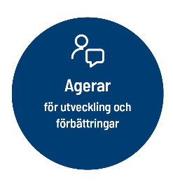
Medarbetarens ansvar
Följa instruktioner/föreskrifter
Använda skyddsanordningar och personlig skyddsutrustning
Delta i genomförandet av åtgärder
Påtala fel och brister i arbetsmiljön
→ Rapportera tillbud och arbetsskador
Notes:
STÖDTEXT:
Som det framgår i filmen är det viktigt att alla tar sitt ansvar i arbetsmiljöarbetet, och du som medarbetare har en viktig roll. Det är något som står skrivet i Arbetsmiljölagen.
Arbetsmiljölagen är en lag som finns till för att förebygga ohälsa och olycksfall i arbetet och i den beskrivs att arbetstagaren behöver ta ansvar för att:
Följa uppsatta instruktioner och föreskrifter
Använda de anordningar och den personliga utrustning som finns för att skydda dig i arbetet
Delta i genomförandet av de åtgärder som sätts in för att förbättra arbetsmiljön
Tryck fram animering runt sista punkten!
Ytterligare ett viktigt sätt som du som medarbetare deltar i arbetsmiljöarbetet är genom att uppmärksamma och påtala fel och brister i arbetsmiljö. Det här gör du bäst genom att rapportera tillbud och arbetsskador i stödsystemet Stella. Genom att du gör det kan händelserna följas upp och lämpliga åtgärder sättas in för att liknande situationer ska kunna undvikas i framtiden. Det är också viktigt att en arbetsskada finns anmäld för att du ska ha rätt till eventuell ersättning vid tillfällen då det behövs.
Tryck fram medarbetarkompassen
Ditt ansvar påtalas inte bara i Arbetsmiljölagen, utan även i Motala kommuns medarbetarkompass som finns till för att vägleda dig i ett gott medarbetarskap. En av medarbetarkompassens byggstenar handlar om hur du som medarbetare förväntas agera i relation till dina arbetsuppgifter. Här handlar en central del om att bidra till att synliggöra problem och föreslå förbättringar. Att du påtalar fel och brister i arbetsmiljön blir alltså ett sätt att också arbeta i linje med de förväntningar som finns på dig som medarbetare i Motala kommun.
Det är vi som arbetar inom verksamheterna som har de viktigaste insikterna och kunskaperna om vår arbetsmiljö och det är också vi som bäst kan uppmärksamma när det brister. Så att vi faktiskt bidrar och tar det här ansvaret blir därför avgörande för att vi tillsammans ska kunna arbeta för en arbetsplats där alla kan må bra och trivas på jobbet!

Slide 4
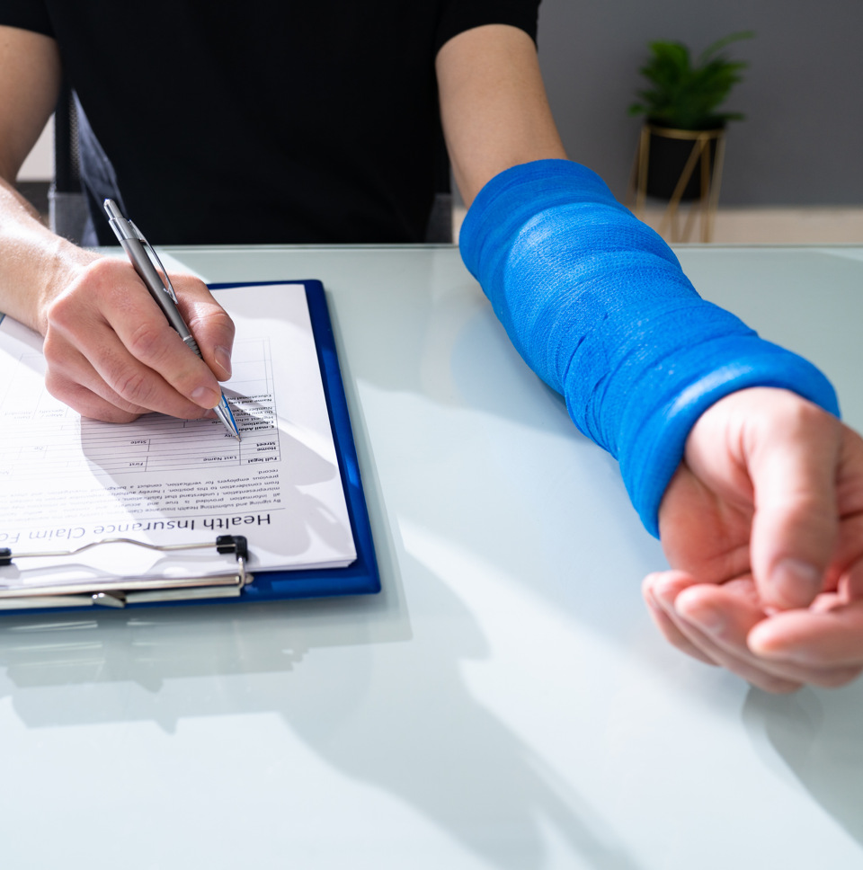
Arbetsskador – AJ!
Fysiska och psykiska skador, sjukdomar eller ohälsa som beror på eller har skett på arbetet
Personskada till följd av olycksfall på arbetet
Arbetssjukdomar & smittsam sjukdom
Färdolycksfall
Tänk på att…
Chef anmäler till Försäkringskassan, men du anmäler och söker ersättning från Afa försäkring!
Notes:
STÖDTEXT:
För att rapporteringen ska fungera som det är tänkt är det dock viktigt att veta vad som faktiskt klassas som ett tillbud respektive en arbetsskada.
En arbetsskada, eller det som ibland kallas för ett AJ, ska rapporteras när du har skadat dig, drabbats av en sjukdom eller på något annat sätt drabbats av ohälsa - på eller på grund av jobbet.
Det kan till exempel handla om att du halkar och slår dig, skär dig eller skadar ryggen vid ett tungt lyft. Det är kanske sådana händelser man först tänker på när man hör ordet arbetsskada.
Men en arbetsskada, eller en arbetssjukdom, kan också innebära att du drabbas av psykisk ohälsa. Exempelvis vid situationer då du under en längre tid har utsatts för ohälsosam arbetsbelastning på jobbet och till slut utvecklar en stressrelaterad sjukdom.
Andra exempel på arbetssjukdomar kan vara:
- att du utvecklar en allergi mot ett ämne som du kommer i kontakt med på jobbet
- eller att du råkar sticka dig på en oren nål och drabbas av en smittsam sjukdom, till exempel Hepatit.
Arbetsskador kan också ske i trafiken, s.k. färdolycksfall. Detta innebär alltså olycksfall som inträffar när du färdas ordinarie färdväg till och från arbetet, eller när du transporterar dig mellan arbetsställen i tjänsten.
Med ordinarie färdväg menas alltså den väg du brukar ta. Om du är på väg till eller från jobbet och tar en annan väg än den du brukar, till exempel för att uträtta ett ärende, och då skulle vara med om en olycka så räknas det inte som en arbetsskada. När du reser i tjänsten så gäller inte den regeln. Oavsett vilken väg du tar när du färdas mellan arbetsställen, så räknas det som en arbetsskada.
Oavsett om det handlar om fysiska eller psykiska skador eller sjukdomar så är det viktigt att dessa rapporteras i Stella för att din chef ska kunna följa upp med eventuella åtgärder. Det blir också viktigt för att du ska kunna få ersättning, eftersom:
När du rapporterat in en arbetsskada i Stella hamnar den som ett ärende hos din chef, och det är sedan din chefs ansvar att anmäla skadan till Försäkringskassan (enligt Socialförsäkringsbalken).
Däremot måste du själv söka ersättning från Afa försäkring. Huruvida denna blir beviljad eller inte och om du har rätt till ersättning, grundar sig på deras beslut.

Slide 5

Tillbud – OJ!
”Nästanolycka” – händelse som kunde ha lett till skada, ohälsa eller sjukdom
Fysiska & psykiska faktorer
Organisatorisk och social arbetsmiljö – hot & våld, konflikter, samvetsstress, arbetsbelastning
Viktigt för det förebyggande arbetsmiljöarbetet!
Tänk på att…
Samma tillbud rapporteras endast en gång, även om fler har varit inblandade!
Notes:
STÖDTEXT:
Ett tillbud å andra sidan kallas ibland för ett "Oj” eller en ”nästanolycka”. Det är alltså bara situationer i arbetet som hade kunnat leda till faktisk skada, ohälsa eller sjukdom, som ska rapporteras som tillbud.
Tillbud kan handla om både fysiska och psykiska risker i arbetet.
Ett exempel på ett fysiskt tillbud kan vara:
Du halkar, men undviker att skada dig.
Ett föremål ramlar ner från en hylla, men träffar inte någon.
Psykiska tillbud berör istället sådant som hamnar inom den organisatoriska och sociala arbetsmiljön. Denna del av arbetsmiljön handlar om faktorer som hot & våld, konflikter, samvetsstress, mobbning och arbetsbelastning.
Exempel på tillbud av en sådan karaktär kan därmed vara:
Att du kontinuerligt inte kan ta ut din rast för att det är brist på personal.
Eller att du känner oro eller stress på grund av hot eller konflikter på arbetsplatsen.
Sådana här händelser kan kännas mer diffusa och svårare att uppmärksamma, men de är minst lika viktiga att rapportera. Alla tillbud visar nämligen var det finns risker i arbetsmiljön. Om vi rapporterar dem i tid så kan vi öka chansen för att riskerna åtgärdas, innan någon faktiskt skadas eller blir sjuk på jobbet. Att rapportera tillbud blir alltså ett sätt att arbeta förebyggande, som ju är en viktig del av vårt gemensamma arbetsmiljöansvar.
Något som kan vara bra att veta om tillbud är dock att:
Om flera personer är med om samma tillbud, till exempel om ni är ett helt arbetslag som är inblandade, så ska endast en person rapportera tillbudet. Vid en sådan situation: prata ihop er och se till att någon tar ansvar för att rapportera in händelsen i Stella.

Slide 6
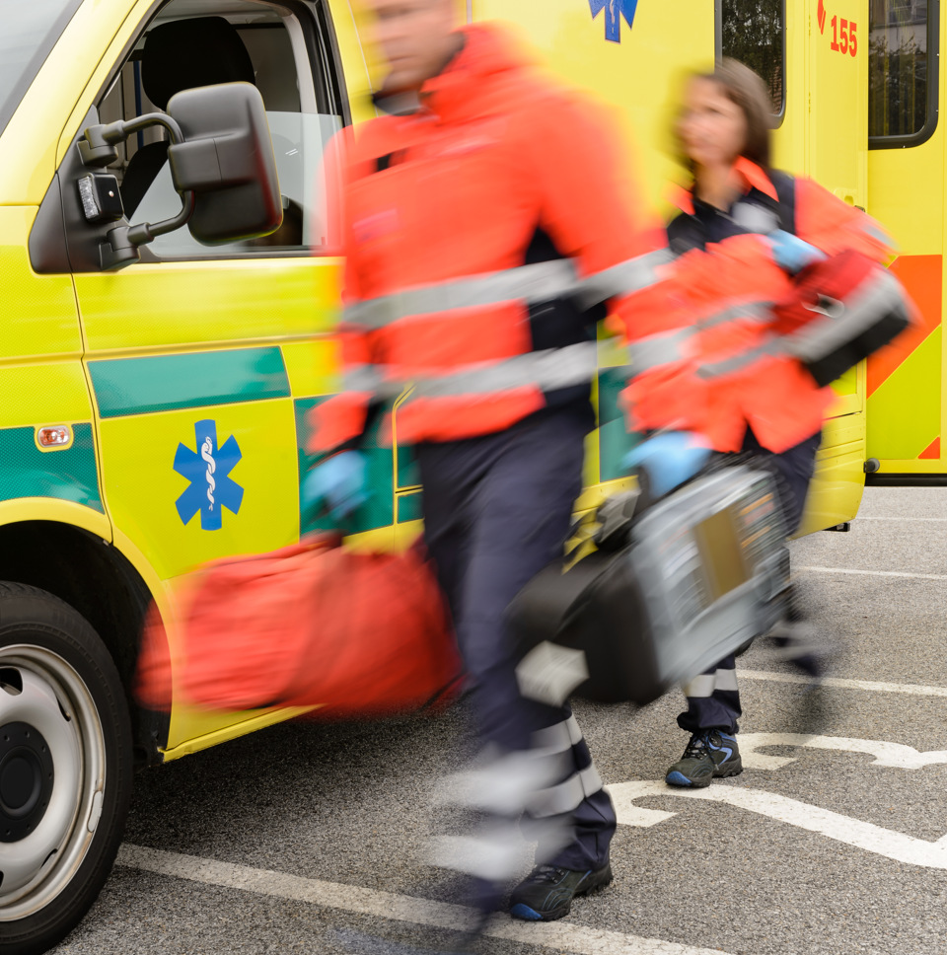
Allvarliga händelser!
Svårare personskador
Dödsfall
Skador i arbetet som drabbat flera arbetstagare samtidigt
Allvarliga tillbud – som inneburit allvarlig fara för liv och hälsa
Tänk på att…
Allvarliga händelser ska rapporteras skyndsamt!
Chef klassificerar händelsen som allvarlig i Stella
Notes:
STÖDTEXT:
Slutligen kan vi också prata om allvarliga händelser .
Det här kan handla om situationer där någon har råkat ut för en svårare personskada. Exempel på det kan vara:
förlust av en kroppsdel
fraktur på ett ben i kroppen
kraftig blödning
skada på sinnesorgan, exempelvis syn eller hörsel
Det kan också handla om händelser där någon drabbats psykiskt, till exempel att någon hamnar i chocktillstånd efter ett rån.
Även dödsfall, eller händelser där flera medarbetare drabbas samtidigt, räknas som allvarliga händelser.
Allvarliga tillbud, handlar i sin tur om händelser som kunde ha lett till allvarlig skada eller fara - men där ingen faktiskt skadades. Till exempel:
- Det sker en explosion i en lokal, där ingen befann sig vid tillfället.
- Eller att någon blir utsatt för svårare fall av mobbning eller trakasserier, men där man ännu inte utvecklat ohälsa.
Viktigt att tänka på är att:
En allvarlig händelse ska hanteras skyndsamt. Delvis för att motverka att någon annan drabbas av samma sak men också för att sådana händelser enligt lag ska anmälas till Arbetsmiljöverket. Det är därför viktigt att du som medarbetare rapporterar in en sådan händelse så snabbt du kan i Stella för att skapa bra förutsättningar för den här processen.
Det är dock inte du som medarbetare som klassificerar händelsen som allvarlig i Stella. Du rapporterar händelsen precis som vanligt vid en arbetsskada eller ett tillbud och det är sedan din chef som beslutar hur denna ska kategoriseras. Om den kategoriseras som allvarlig, enligt Arbetsmiljöverkets definition, så skickar ansvarig chef händelsen vidare till Arbetsmiljöverket via Stella.

Slide 7
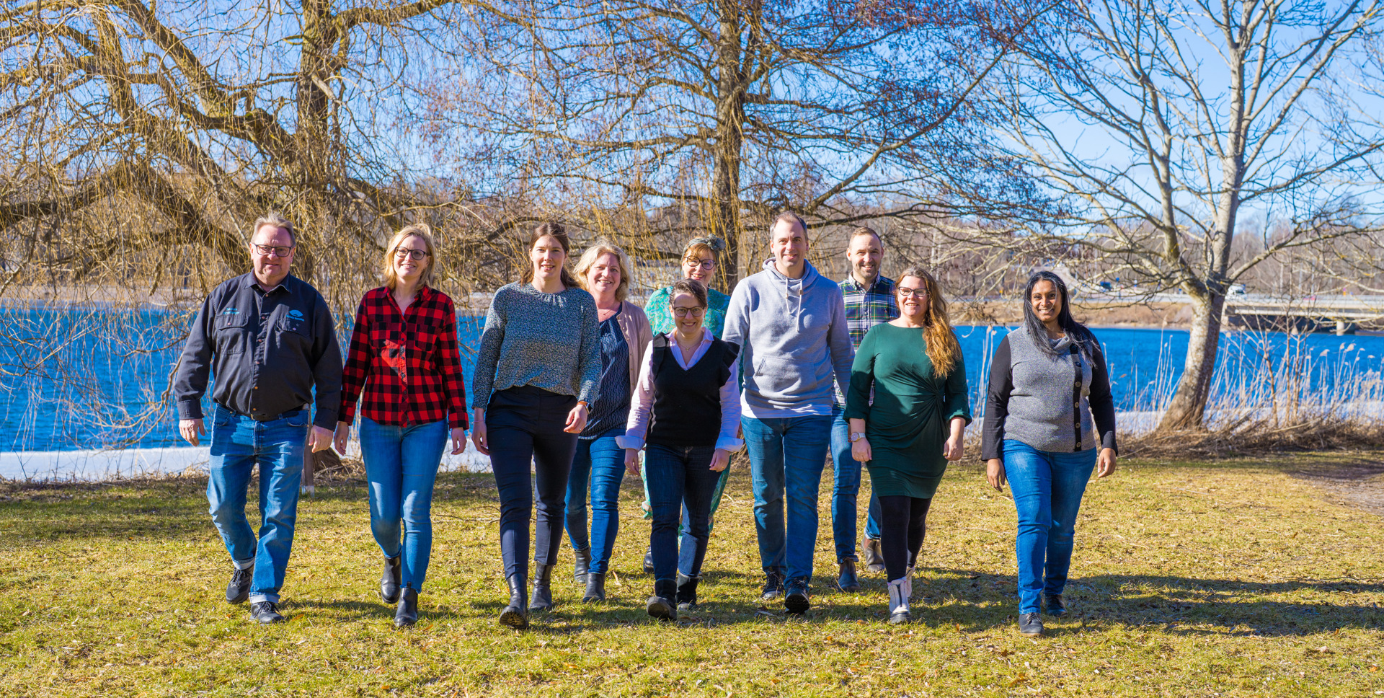
Hur kan det se ut hos oss?
Notes:
STÖDTEXT:
Nu när vi diskuterat vad som skiljer de olika händelserna åt så ska vi titta på en kort film som ger oss en inblick i hur detta faktiskt kan se ut i olika typer av verksamheter.
Rubriken ”Hur kan det se ut hos oss?” ligger som en länk i PowerPointen. Tryck på den för att komma till filmen!

Slide 8

Reflektera!
En säker arbetsmiljö är en grundförutsättning för att vi ska må bra, trivas och kunna göra ett bra jobb. Men ingen arbetsplats är helt fri från risker. Hur dessa risker ser ut kan variera beroende på vad vi arbetar med, hur vi organiserar vårt arbete och vilka resurser och förutsättningar vi har.
Vilka arbetsskador och tillbud har förekommit, eller skulle kunna förekomma, på vår arbetsplats?
Varför hände det? Och hur skulle vi kunna förebygga att det händer igen?
Notes:
Reflektionsuppgift till filmen (10-15 min):
Dela upp medarbetarna i mindre grupper om 3–5 personer. Tänk på gruppdynamiken så att det skapas grupper där alla ges möjlighet att bidra och dela med sig av sina erfarenheter.
För att skapa en bra diskussion med olika perspektiv kan det vara fördelaktigt att blanda personer från olika avdelningar, roller eller arbetslag. Detta kan ge möjlighet för att olika perspektiv blandas och leda till en mer nyanserad diskussion. Utgå från vad som funkar bäst i gruppen.
Ge varje grupp papper och penna så de kan anteckna förslag och tankar kring varje diskussionsfråga.
Avsluta med att återvända till storgrupp för att dela tankar och idéer tillsammans.

Slide 9

Elevrapportering - Prorenata
Arbetsskador och tillbud ska rapporteras för alla elever och barn i förskola och fritidshem
Arbetsskador & tillbud rörande barn & elev – Prorenata
Deltagare i arbetsmarknadsåtgärd – Stella
Tänk på att…
Händelser som sker under praktik räknas också som skoltid - skador rapporteras i Prorenata!
Notes:
Slide för Bildning – går att dölja
(Prorenata ligger som länk i sliden – vid behov, gå in i systemet och gå igenom sådant som känns svårt/otydligt tillsammans)
STÖDTEXT:
Elever omfattas av arbetsmiljölagen endast under skoltid. I Motala kommun rapporterar vi även händelser inom förskolan och barn i fritidshem. I Motala kommun rapporteras samtliga händelser som berör barn och elever inom Bildningsförvaltningen via e-tjänst till Prorenata.
Händelser som drabbar deltagare som tillhör Arbetsmarknad och integration rapporteras likt alla anställda i stödsystemet Stella
Det är viktigt att komma ihåg att praktik också räknas som skoltid. Det här innebär att vi har ett arbetsmiljöansvar för eleverna även under denna period och därför ska händelser som sker på praktikplatsen också rapporteras i Prorenata.

Slide 10

Stella i telefonen
Gå till Google Chrome/Apple Safari/Microsoft Edge eller liknande
Skriv in i adressfältet: extranat.motala.se
Gå till fältet Hitta länkar till andra system
Välj Stella - Anmälan av arbetsskada eller tillbud
Legitimera dig via BankID
Notes:
Valfri slide för er vars verksamheter det berör – om medarbetarna sällan har tillgång till dator:
Om du sällan har tillgång till dator på jobbet kan du istället anmäla arbetsskador och tillbud via Stella i din mobiltelefon. Tjänsten fungerar både på din privata telefon och din jobbmobil, men du behöver ha BankID installerat. Du kan också använda Mobilt BankID via en annan enhet än den du loggar in från.
Följ stegen ovan för att komma till Stella i mobiltelefonen.
Rapporteringsvyn för Stella kan du också nå via Självservice på datorn.

Slide 11



Tillsammans skapar vi en hållbar arbetsmiljö!
Medarbetare - Rapporterar händelser i Stella
Chef - Följer upp, åtgärdar & anmäler
Skyddsombud - Stöttar och vägleder
Chef
Medarbetare
Skyddsombud
Notes:
STÖDTEXT:
Sammanfattningsvis….
Som medarbetare är det ditt ansvar att rapportera in händelser när något inträffar. Det här är avgörande för att skapa rätt förutsättningar för att arbetsmiljörisker följs upp och åtgärdas.
Din chef har det övergripande ansvaret för arbetsmiljöarbetet. När det gäller händelserapportering är det chefen som:
Tar emot och följer upp de händelser du rapporterar i Stella.
Ansvarar för att åtgärder genomförs, följs upp och utvärderas.
Anmäler arbetsskador och allvarliga händelser till Försäkringskassan och Arbetsmiljöverket
Slutligen har också skyddsombudet en viktig roll som din representant i arbetsmiljöfrågor. Det är du som medarbetare som rapporterar i Stella när något hänt dig, men vid frågor och funderingar kring processen, kan du alltid vända dig till ditt skyddsombud för stöd och vägledning.
Genom att vi hjälps åt och tar ansvar, både för vår egen och våra kollegors arbetsmiljö och säkerhet, kan vi skapa en mer hållbar arbetsplats - där alla kan känna sig trygga och må bra på jobbet!

